Slide 1
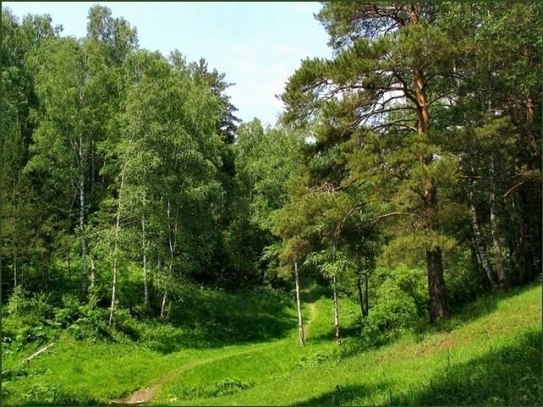

Slide 2
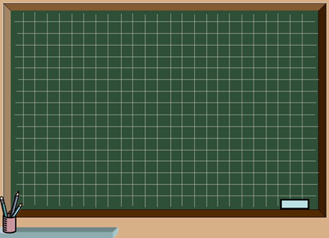
Числоделениекруглыхумножениеисотенна
десятководнозначное

Slide 3
Тема:
«Умножение, деление круглых десятков и сотен на однозначное число»

Slide 4


Slide 5
85 – 24 + 9 – 6 + 11

Slide 6
8 * 2 : 4 * 5 : 2

Slide 7
3 : 5 * 6 : 4 * 9

Slide 8
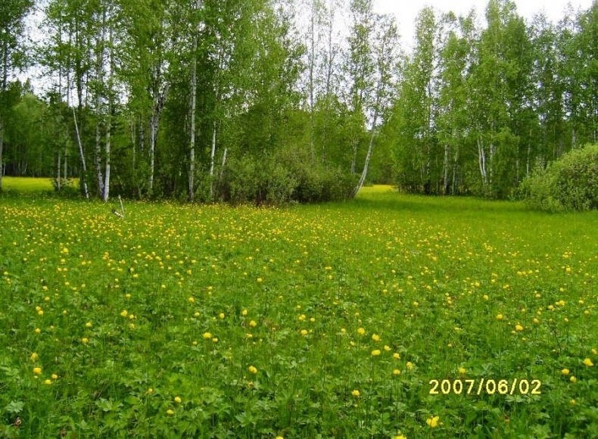
46
27
100
97
38
63
5

Slide 9
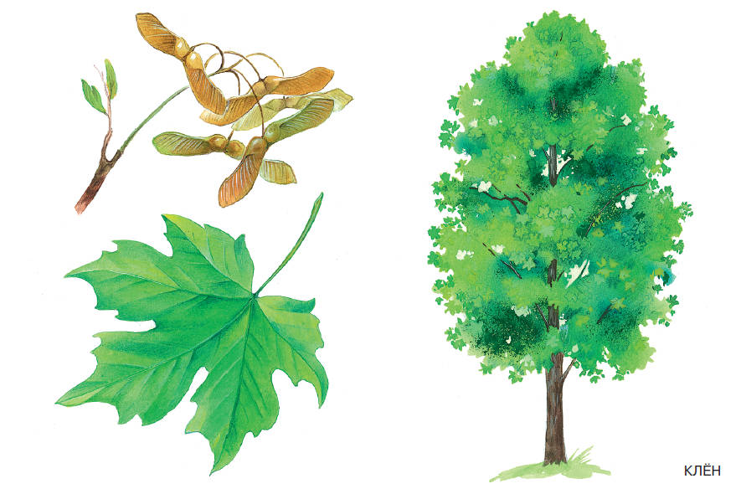
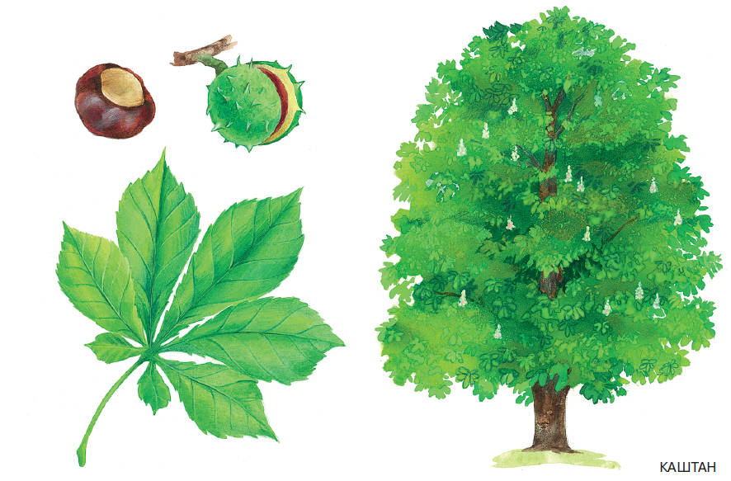
:10
50
80
200
100
900
1000
90
:100
400
60

Slide 10
:2
:10
*4
*2
*3
20

Slide 11

:6
:3
:10
*2
*3
300

Slide 12

лжРомашкауже
Домедуницахзу
Овземляникацо
Цеподорожникар
Гизверобойфгэ
цуландышаза

Slide 13


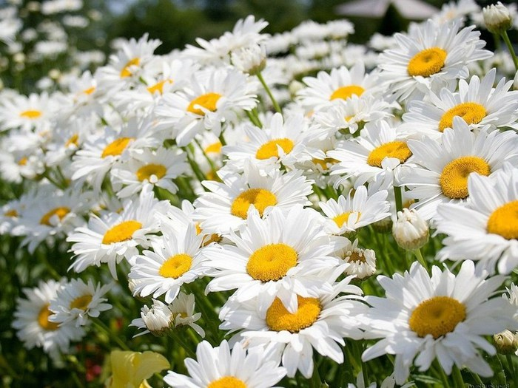
Задача:
«ЗВЕРОБОЙ»
100 п.
«РОМАШКА»
? П.
«ЗВЕРОБОЙ» - 100 пакетиков
«РОМАШКА» - ? В 2 раза меньше
?

Slide 14

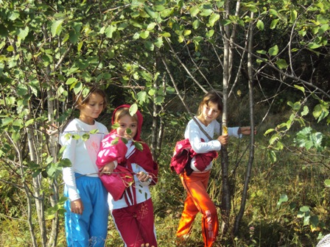

Slide 15






Slide 16
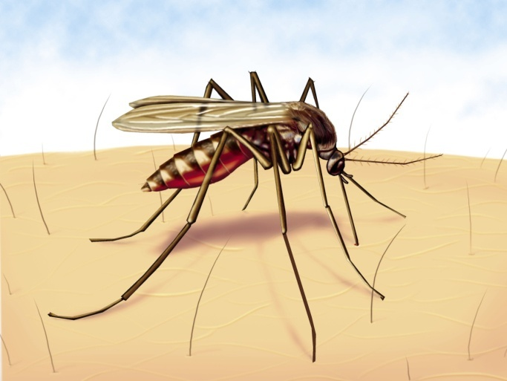
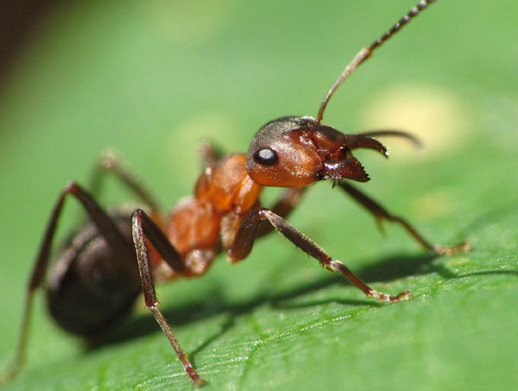
Самостоятельная
работа

Slide 17
Тема:
«Умножение, деление круглых десятков и сотен на однозначное число»

Slide 18
Д/З:
Стр. 140, № 585
(1,2 столбик) – I гр.,
(1 столбик) – II гр.

Slide 19
СПАСИБО
ЗА
ВНИМАНИЕ

